Slide 1
ТЕПЛООБМЕН

Slide 2
1 ОСНОВНЫЕ ПОНЯТИЯ ТЕОРИИ ТЕПЛООБМЕНА

Slide 3



1.1 Виды теплообмена
Три основных способа переноса теплоты, отличающихся по своим физическим механизмам:
теплопроводность
конвекция
излучение
За счет излучения теплота передается во всех лучепрозрачных средах, в том числе и в вакууме.

Slide 4
Теплопроводность – это перенос теплоты непосредственно в телах или между телами при их соприкосновении, осуществляемый молекулами, атомами, электронами.
Конвекция – это перенос теплоты в жидких и газообразных средах за счет перемещения неравномерно нагретых объемов среды.
Тепловое излучение – перенос энергии от одного тела к другому электромагнитными волнами определенной длины (инфракрасный спектр).
Излучение осуществляется твердыми телами, жидкостями и 3-х и более атомными газами.

Slide 5
Совместная передача теплоты теплопроводностью и конвекцией называется конвективным теплообменом.
Теплоотдача – конвективный теплообмен между твердой стенкой и движущейся средой.
В реальных условиях теплота передается одновременно теплопроводностью, конвекцией и излучением.
Такое явление называется сложным теплообменом.
Передача теплоты от одного теплоносителя к другому через разделяющую их стенку называется теплопередачей.

Slide 6
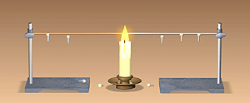
ТЕПЛОПРОВОДНОСТЬ

Slide 7
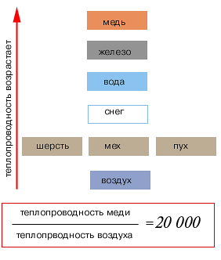
Это вид теплообмена, при котором происходит непосредственная передача энергии от частиц более нагретой части тела к частицам его менее нагретой части.
Само вещество не перемещается вдоль тела - переносится лишь энергия.
Теплопроводность веществ

Slide 8


КОНВЕКЦИЯ

Slide 9
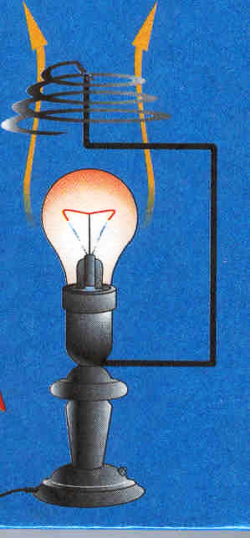
Это перенос тепла струями
жидкости или газа
Конвекция в твердых телах
и вакууме происходить не может

Slide 10
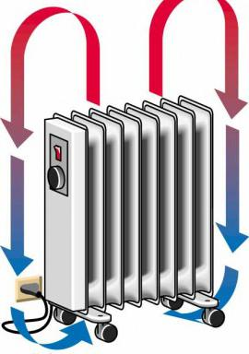
Механизм конвекции в газах
Теплый воздух имеет
меньшую плотность и
со стороны
холодного воздуха
на него действует
сила Архимеда,
направленная
вертикально вверх.

Slide 11
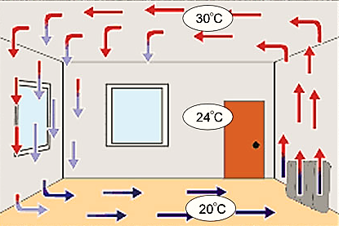

Slide 12
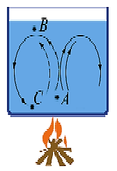
Механизм конвекции в жидкостях
А – жидкость нагревается
и вследствие уменьшения
ее плотности,
движется вверх.
В – нагретая жидкость
поднимается вверх.
С – на место поднявшейся
жидкости приходит
холодная,
процесс повторяется.

Slide 13

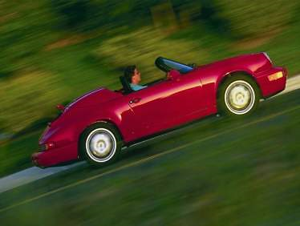
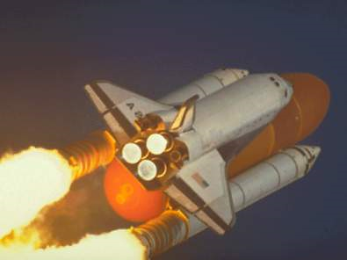
В результате
конвекции в атмосфере
образуются ветры у моря -
это дневные и ночные бризы,
охлаждается корпус
космического корабля,
обеспечивается водяное охлаждение двигателей внутреннего сгорания.

Slide 14
ИЗЛУЧЕНИЕ
Солнце нагревает
Землю, моря, океаны.
Однако причиной такой теплопередачи не может быть ни теплопроводность, ни конвекция!
Почему?

Slide 15
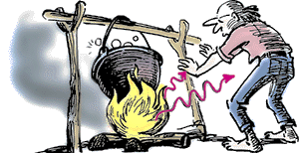
Это теплообмен, при котором энергия
переносится различными лучами.
Тепло от костра передается человеку
путем излучения энергии,
так как теплопроводность воздуха мала,
а конвекционные потоки направлены вверх.

Slide 16
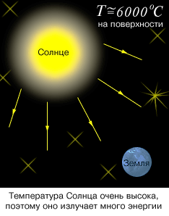
Механизм излучения
Нагретые тела излучают электромагнитные волны
в различных диапазонах
Излучение может
распространяться и в вакууме
Около 50% энергии
излучаемой
Солнцем является
лучистой энергией ,
эта энергия -
источник жизни на Земле

Slide 17
1.2 Основные понятия и определения
Легкоподвижная среда (жидкость или газ), используемая для переноса теплоты, называется теплоносителем.
Поверхность теплообмена F – это поверхность, через которую происходит передача теплоты.
Тепловой поток, Q, [Вт] – это количество теплоты, передаваемое через поверхность теплообмена F в единицу времени. В отличие от теплоты тепловой поток является векторной величиной, имеющей направление. Тепловой поток направлен в сторону распространения теплоты, т.е. в сторону наибольшего уменьшения температуры.

Slide 18
Поверхностная плотность теплового потока q, [Вт/м²] –
это количество теплоты, передаваемое в единицу времени через единичную площадь поверхности теплообмена.
Линейная плотность теплового потока ql, [Вт/м]– это тепловой поток через единицу длины цилиндрической стенки

Slide 19
Температурным полем называется совокупность значений температуры во всех точках рассматриваемого пространства в данный момент времени.
t = f (x, y, z, τ)
где t – температура; x, y, z – пространственные координаты;
τ – время.
Температурное поле, зависящее от времени - нестационарное (неустановившийся тепловой режим).
Когда распределение температуры не изменяется со временем, температурное поле называется стационарным (установившийся тепловой режим):
t = f (x, y, z)
Поверхность, во всех точках которой температура одинакова, называется изотермической.

Slide 20
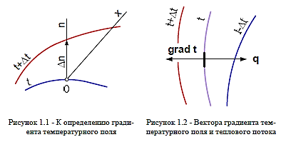
Градиент температурного поля (grad t) – есть вектор, направленный по нормали к изотермической поверхности в сторону наибольшего возрастания температуры и численно равный производной от температуры по этому направлению.

Slide 21
2 ТЕОРИЯ ТЕПЛОПРОВОДНОСТИ
Под теплопроводностью следует понимать процесс переноса теплоты через соприкосновение структурных частиц тела (атомов, молекул, электронов и др.). В разных средах механизм передачи теплоты может отличаться.

Slide 22
2.1 Закон Фурье
Поверхностная плотность теплового потока, передаваемого теплопроводностью, пропорциональна градиенту температурного поля:
q = - λ ∙ grad t , Вт/м²
где λ – коэффициент теплопроводности, Вт/(м∙К) - характеризует способность вещества, из которого состоит рассматриваемое тело, проводить теплоту.
Знак «–» указывает на противоположные направления вектора теплового потока и вектора градиента температурного поля.
Вектор плотности теплового потока q всегда направлен в сторону наибольшего уменьшения температуры.

Slide 23
Численное значение коэффициента теплопроводности λ равно количеству теплоты, проходящей через единицу изотермической поверхности в единицу времени, при условии, что градиент температуры равен 1 град/м.
Коэффициент теплопроводности является физическим параметром и зависит от химической природы вещества и его физического состояния (плотности, влажности, давления, температуры).

Slide 24
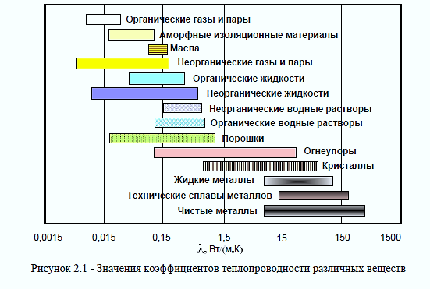

Slide 25
2.2 Дифференциальное уравнение теплопроводности
Дифференциальное уравнение теплопроводности (уравнение Фурье) нестационарного температурного поля
где а = λ /(с∙ρ) – коэффициент температуро-проводности тела, м²/с.
Это физическая величина, характеризующая скорость изменения температуры в теле и его теплофизические свойства. Зависит от природы вещества и его физического состояния.

Slide 26
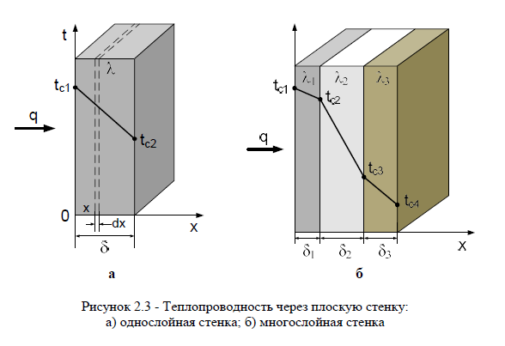
2.3 Теплопроводность при стационарном режиме
Теплопроводность плоской стенки

Slide 27
Поверхностная плотность теплового потока:
- внутреннее термическое сопротивление теплопроводности стенки, (м²⋅К)/Вт.
Распределение температур в плоской однородной стенке - линейное.
Тепловой поток (мощность теплового потока) :

Slide 28
Рассмотрим для тех же условий многослойную плоскую стенку с толщиной слоев δ₁, δ₂,…, δ_{n} и соответствующими коэффициентами теплопроводности λ₁, λ₂,…, λ_{n}. Здесь слои плотно прилегают друг к другу.
Плотность теплового потока многослойной плоской стенки:
где n - число слоев многослойной стенки;
t_{c1} и t_{c(n+1)} - температуры на внешних границах многослойной стенки;
- полное термическое сопротивление многослойной плоской стенки.

Slide 29
Плотность теплового потока, проходящего через все слои, в стационарном режиме одинакова. Коэффициент теплопроводности λ различен, то для плоской многослойной стенки распределение температур - ломанная линия.
Для k-го слоя температуру на границе любого слоя можно записать:

Slide 30
3 КОНВЕКТИВНЫЙ ТЕПЛООБМЕН

Slide 31
3.1 Основные определения конвективного теплообмена
Конвективный теплообмен – это процесс переноса теплоты в жидкой и газообразной среде с неоднородным распределением температуры, осуществляемый конвекцией.
Конвекция происходит за счет перемещения макроскопических элементов среды.
Процесс теплообмена между поверхностью твердого тела и омывающей ее жидкостью или газом называется теплоотдачей.
Поверхность твердого тела, через которую переносится теплота, называется поверхностью теплообмена.
Теплоноситель – это жидкая
или газообразная среда, омывающая
поверхность теплообмена.

Slide 32
3.2 Виды конвективного теплообмена
Естественная конвекция - свободное движение, происходящее вследствие разности плотностей нагретых и холодных частиц жидкости, находящихся в поле действия сил тяжести.
Она тем сильнее, чем больше разность температур между поверхностью теплообмена и жидкостью (Δt = tc–tж) и температурный коэффициент объемного расширения:
где ν=1/ρ - удельный объем жидкости.

Slide 33
3.3 Режимы течения и пограничный слой
Вынужденная конвекция создается внешним источником (насосом, вентилятором, ветром). Вынужденная конвекция тем интенсивнее, чем больше скорость вынужденного движения.
Интенсивность конвективного теплообмена сильно зависит от режима течения омывающей жидкости.
Различают три режима течения :
- ламинарный
- переходный
- турбулентный

Slide 34
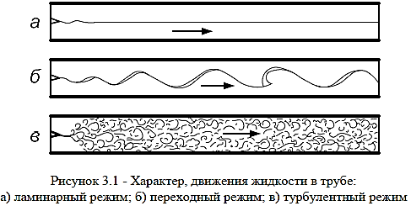

Slide 35
Режим течения характеризуется критерием Рейнольдса:
где w – скорость движения жидкости, м/с;
l – характерный размер канала или обтекаемой стенки, м;
ν– кинематическая вязкость жидкости, м²/с.
Ламинарный режим характеризуется спокойным послойным движением частиц жидкости, без перемешивания
Re < Re_{крI}
При турбулентном режиме – течение жидкости вихревое, с непрерывным перемешиванием всех слоев
Re > Re_{крII}
где Re_{крI} и Re_{крII} – критические числа Рейнольдса.
Переходным называется режим движения жидкости, промежуточный между ламинарным и турбулентным. Интервал существования переходного режима ограничивается критическими значениями Re_{крI} и Re_{крII}.

Slide 36
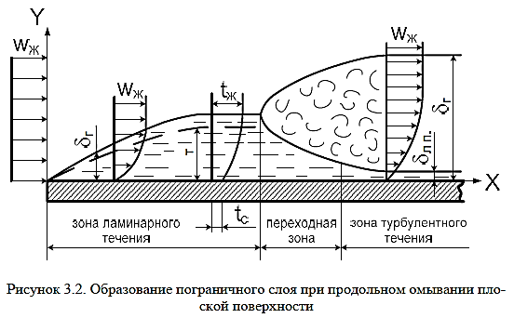
Пограничный слой

Slide 37
3.4 Закон Ньютона-Рихмана
Для пограничного слоя:
Закон Ньютона-Рихмана:
Тепловой поток Q, Вт, в процессе теплоотдачи пропорционален площади поверхности теплообмена F и разности температур поверхности стенки tc и жидкости tж:

Slide 38
Коэффициент теплоотдачи α – это количество теплоты, передаваемое в единицу времени через единицу площади поверхности при разности температур поверхности и жидкости в один градус, Вт/(м²∙К).
Характеризует интенсивность процесса теплоотдачи и зависит от физических свойств жидкости и характера ее движения.

Slide 39
3.5 Факторы, влияющие на интенсивность конвективного теплообмена
Режим течения и ламинарный подслой.
Направление теплового потока.
Форма и размеры поверхности теплообмена.
Теплофизические свойства жидкости.
Вид конвективного теплообмена.

